Slide 1

DWFA
Anthony VIDRAGO – Projet 8 - OpenClassrooms

Slide 2
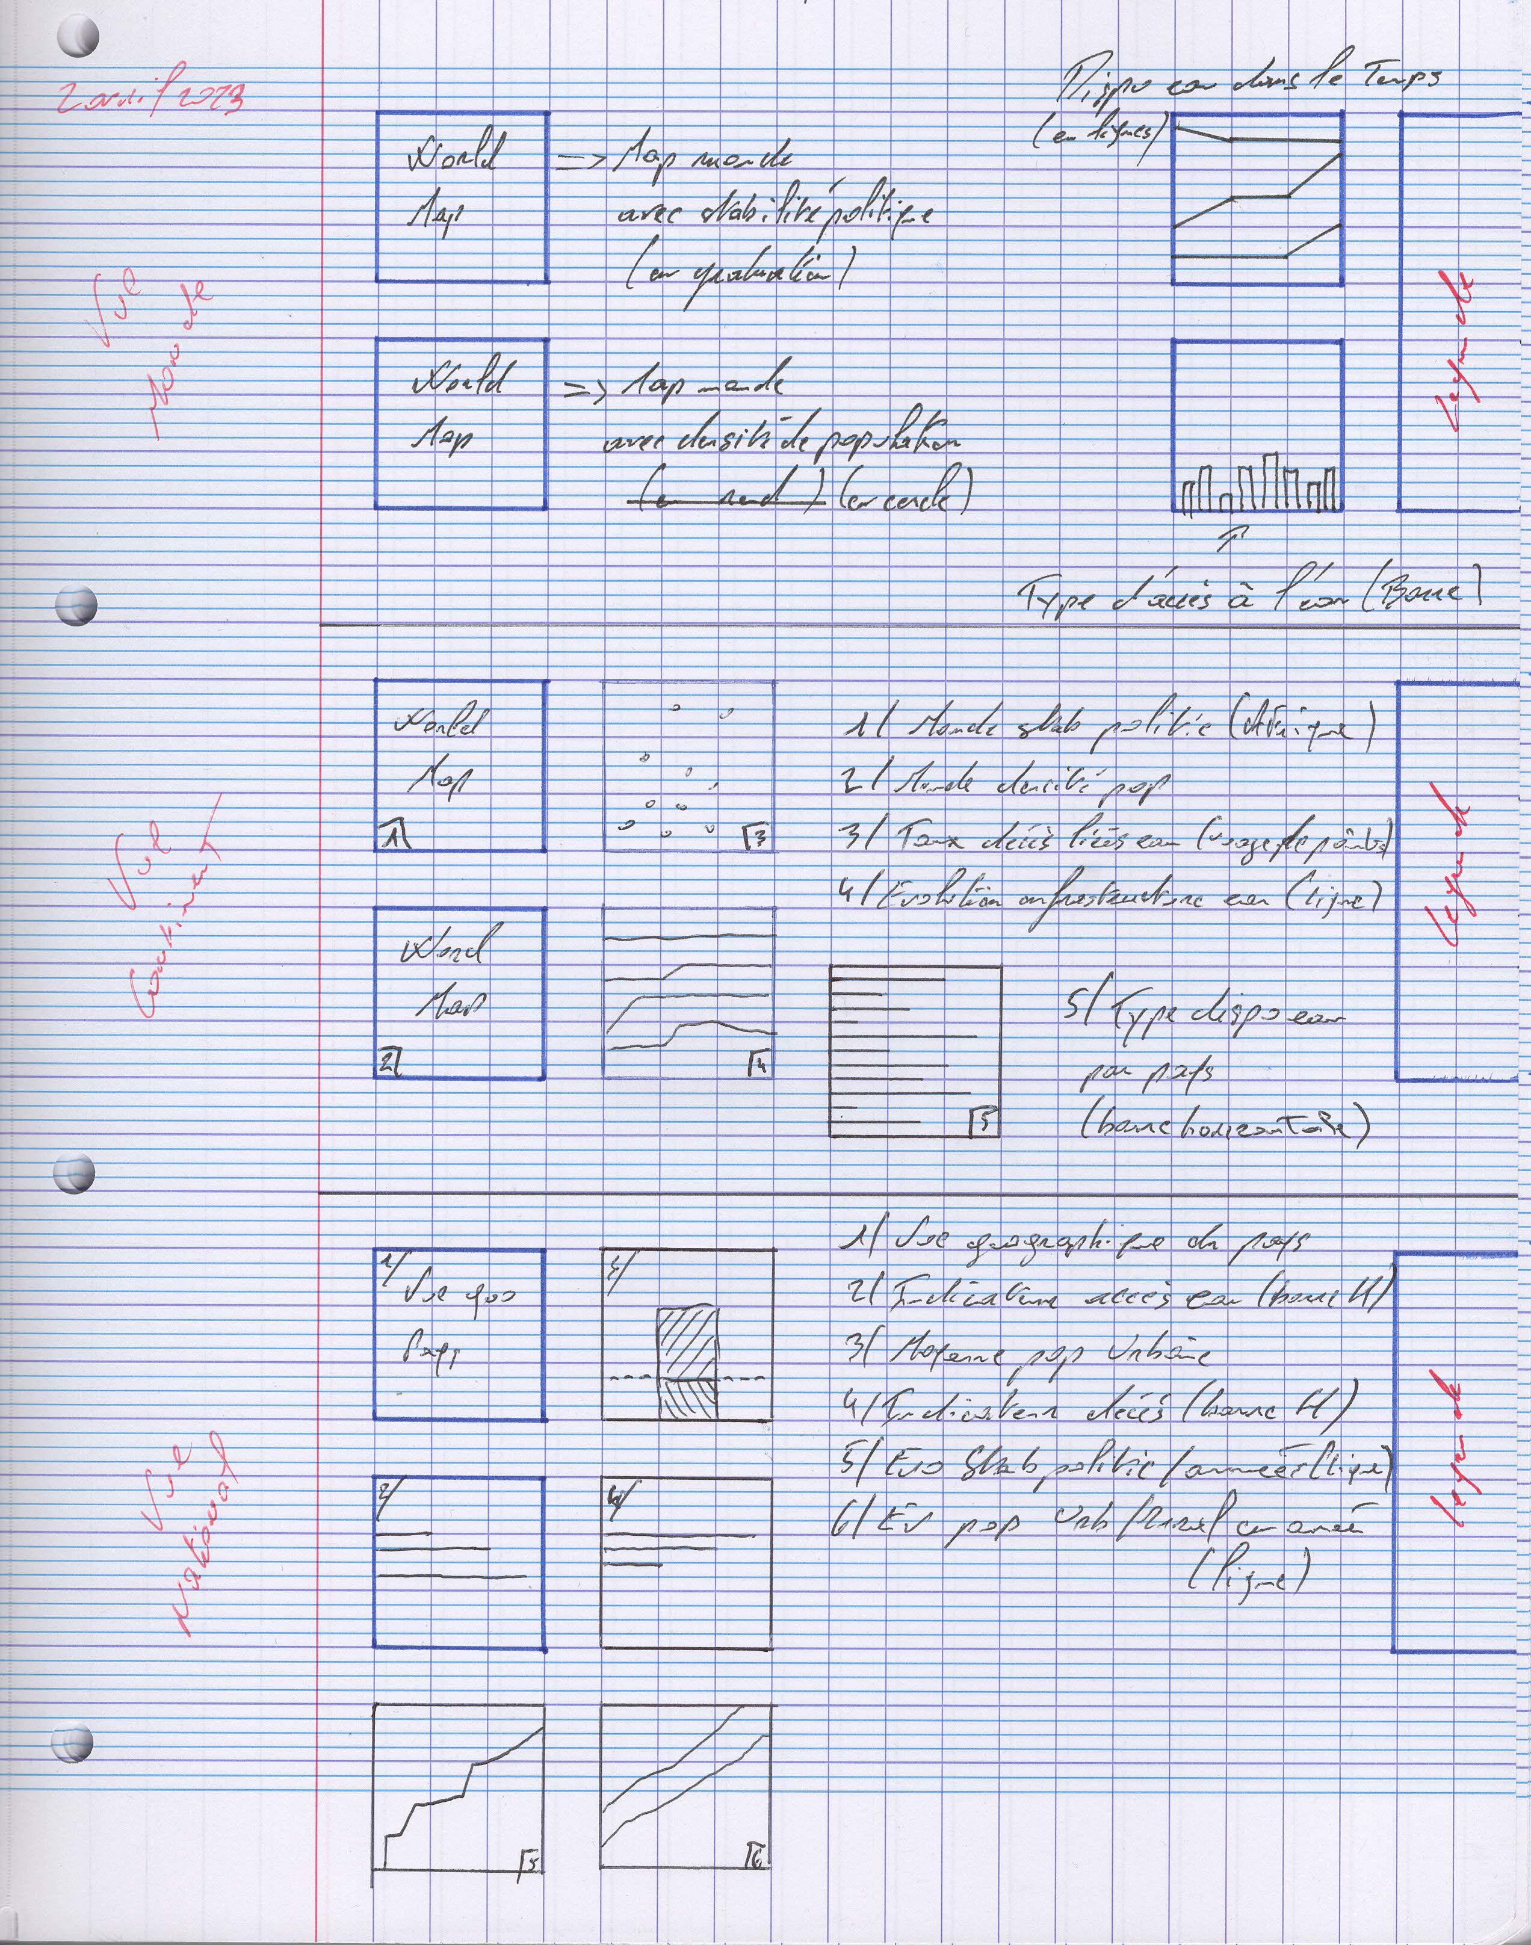
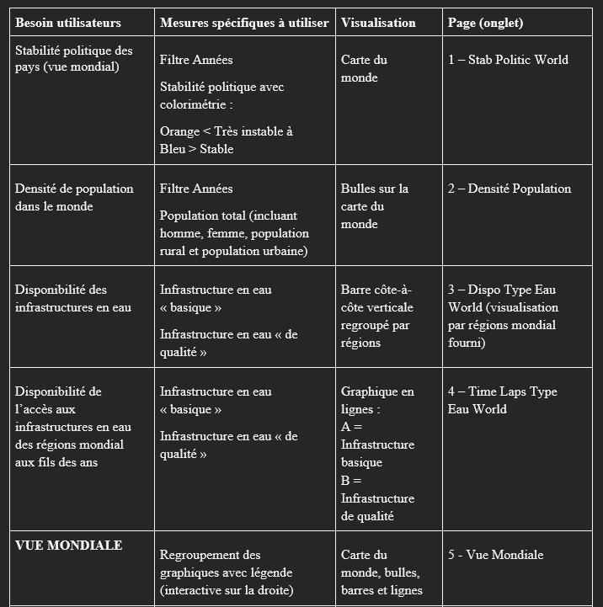
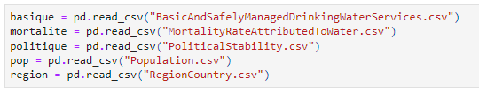
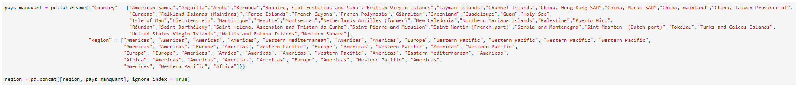
Mockup
Blueprint
Récupération des données
Exploration et préparation des données (sous python avec Jupyter)
Traitement et jointures des données sous tableau prep (diapositive 10)
Variables disponible
1 – Population femme (pop_femme)
2 – Population Homme (pop_homme)
3 – Population Total (pop_total)
4 – Population Rural (pop_rural)
5 – Population Urbaine (pop_urban)
6 – Basique Rural (basique_rural)
7 – Basique Urbaine (basique_urban)
8 – Basique Total (basique_total)
9 – Mortalité femme (mortalite_femme)
10 – Mortalité Homme (mortalite_homme)
11 – Mortalité Total (mortalite_total)
12 – Stabilité politique (politique)
13 – Région géographique (region)
Mise en forme des informations sur tableau
Vue Mondiale
Vue Continentale
Vue Nationale

Slide 3
Vue Mondiale
Domaine 1
(Accès a l’eau)
Domaine 2
(Politique)
Domaine 3
(Population)
Infrastructure d’eau basique
Stabilité politique
Densité de Population
Infrastructure d’eau de qualité
Evolution des infrastructures dans le temps
Objectif
Déterminer quel dans quel continent investir en vue de modernisation des infrastructures d’accès à l’eau

Slide 4
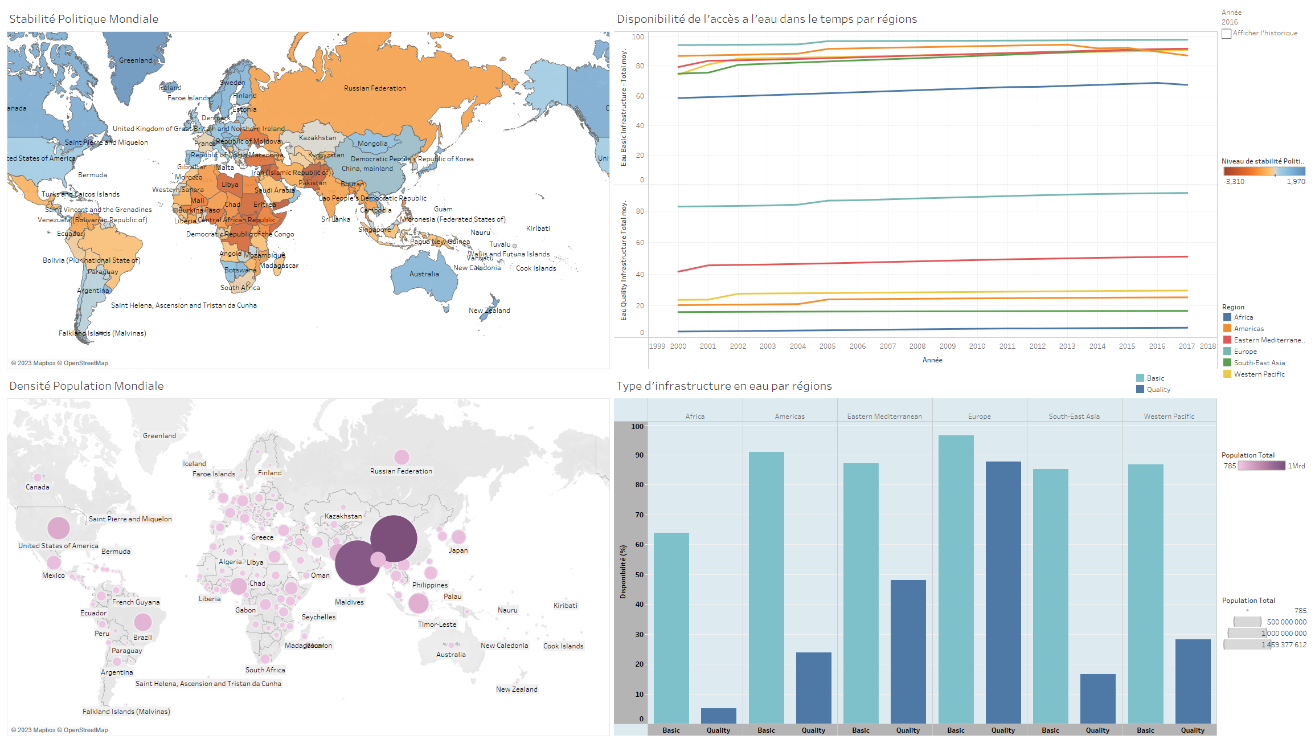

Slide 5
Vue Continentale
Domaine 1
(Accès a l’eau)
Domaine 2
(Politique)
Domaine 3
(Population)
Infrastructure d’eau basique
Stabilité politique
Densité de Population
Infrastructure d’eau de qualité
Décès liées à l’eau insalubre
Evolution des infrastructures dans le temps
Objectif
Déterminer quel dans quel pays investir en vue de modernisation des infrastructures d’accès à l’eau et de sa stabilité politique

Slide 6
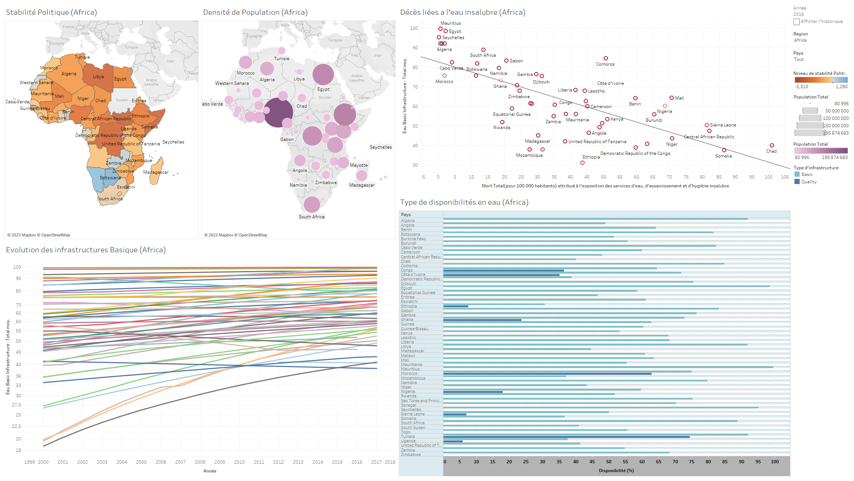

Slide 7
Vue Nationale
Domaine 1
(Accès a l’eau)
Domaine 2
(Politique)
Domaine 3
(Population)
Infrastructure d’eau basique
Stabilité politique
Taux de population Urbaine
Infrastructure d’eau de qualité
Evolution dans le temps de la situation politique
Evolution de la populations
Evolution des infrastructures dans le temps
Objectif
Taux de décès liées a l’eau insalubre
Sélection du pays stable politiquement, rencontrant des difficultés d’accès à l’eau potable avec un taux de décès important

Slide 8
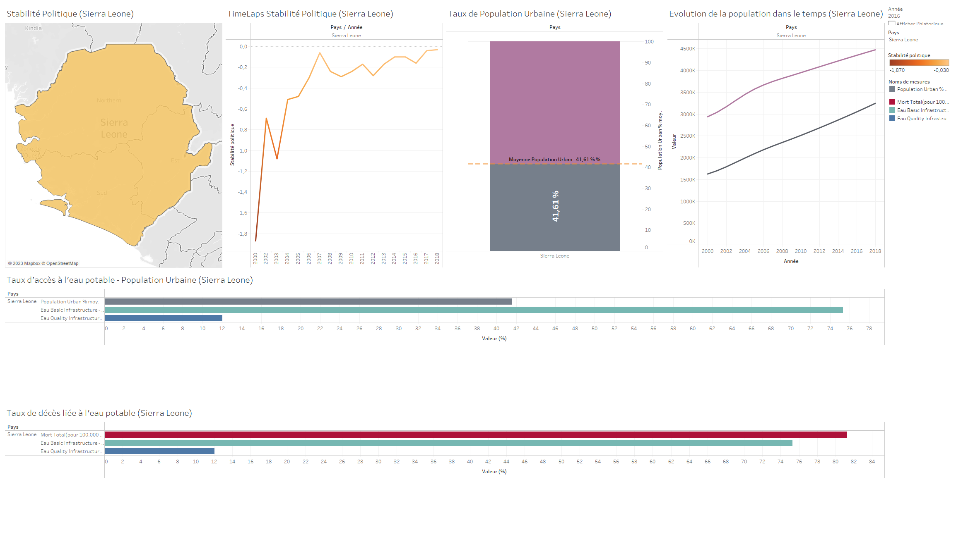

Slide 9
Index

Slide 10
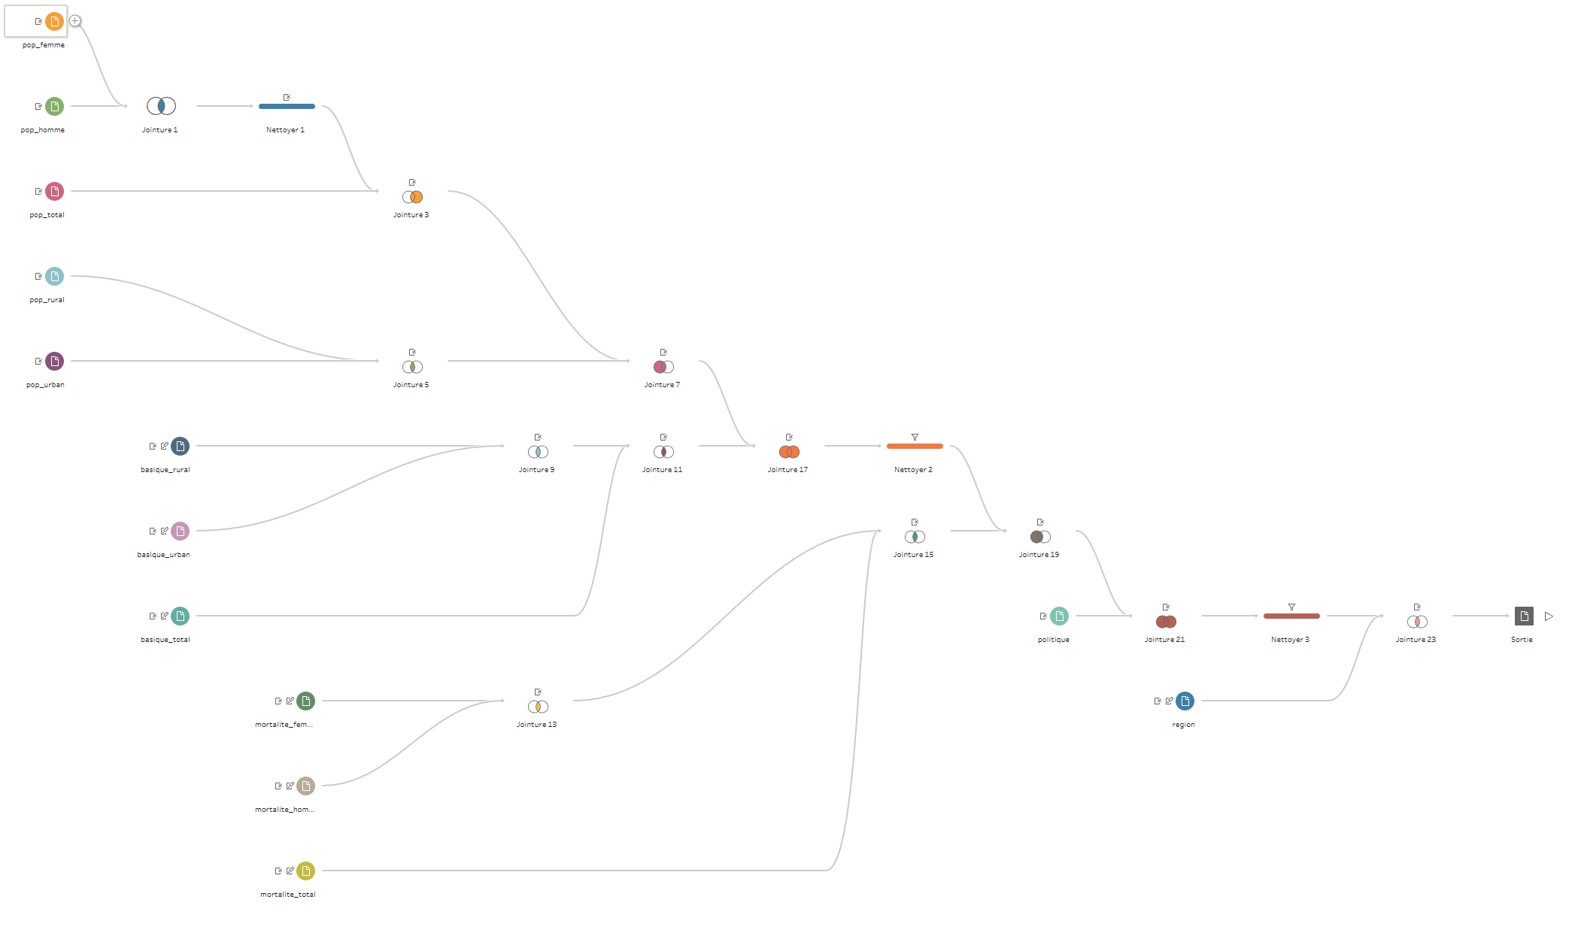
Jointure sous tableau prep builder

